Slide 1
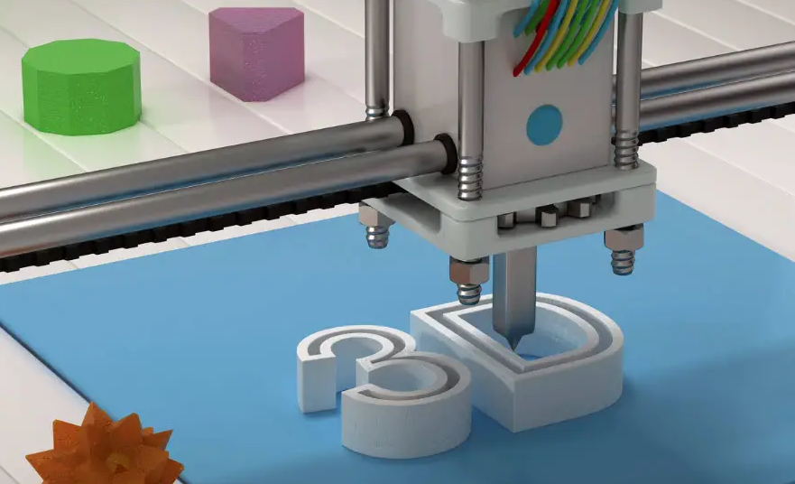
3D-Druck
Lernfeld 2 (IT-Systeme) f. Fachinformatiker

Slide 2
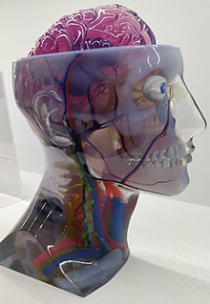
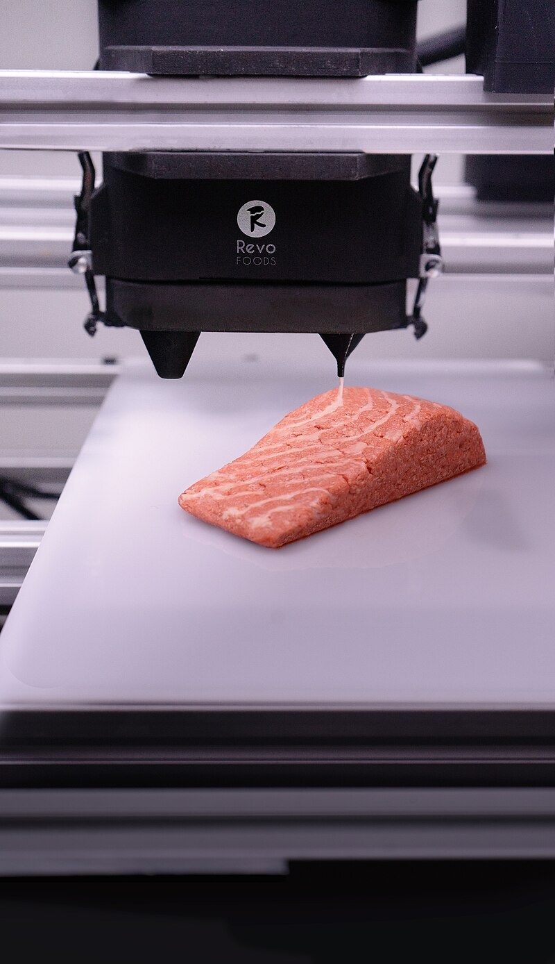
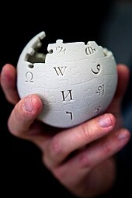
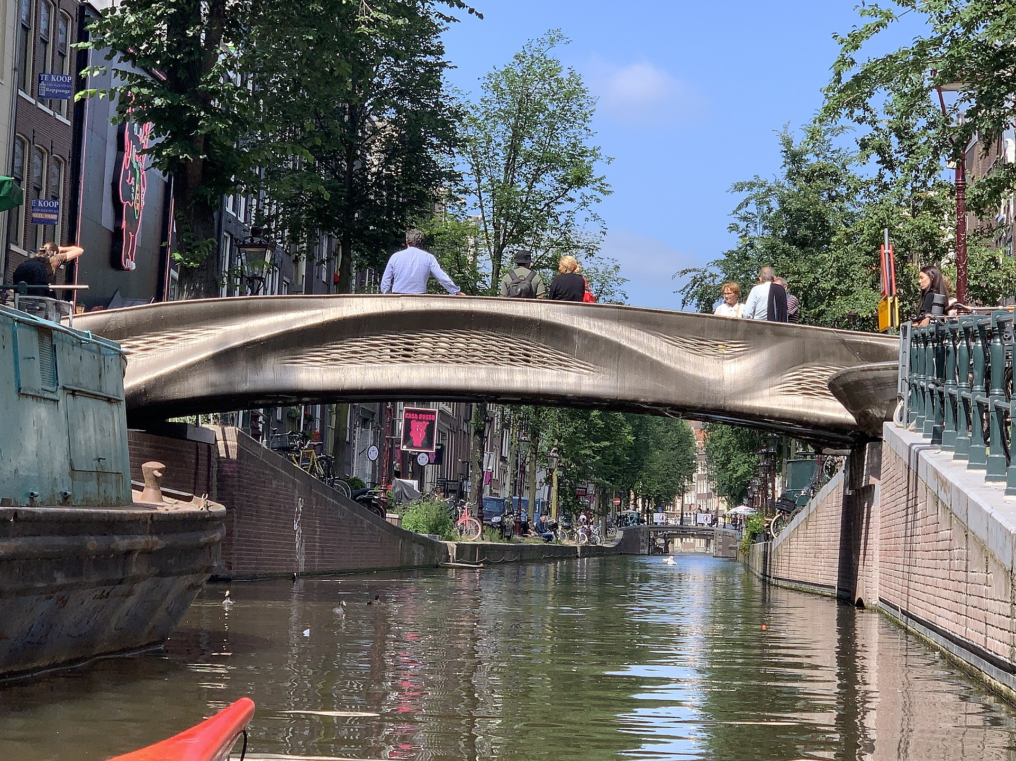
Was wird heute schon mit 3D Druckern produziert?
Baustoff-Drucker
Gebäude/ -Teile und andere Bauwerke
Kleine und große Architekturmodelle
Metall- und Keramikdrucker
Flugzeug- / Autoteile
Forschung und Entwicklung
Medizinische Geräte
Prothesen
Zahnersatz
Lebensmittel
Fleisch und Fleischersatzprodukte
Weiche Lebensmittel
Polymerdrucker
Schichtweiser Filament-Druck (FDM)
Kunstharzdruck/Stereolithografie (SLA)

Slide 3
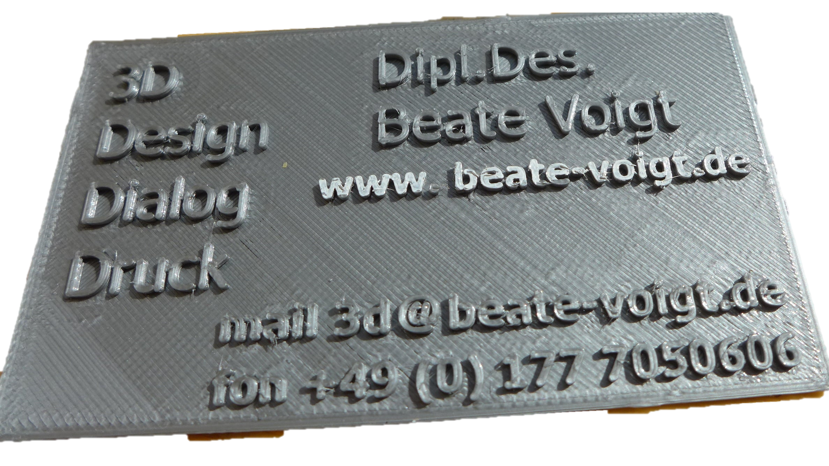
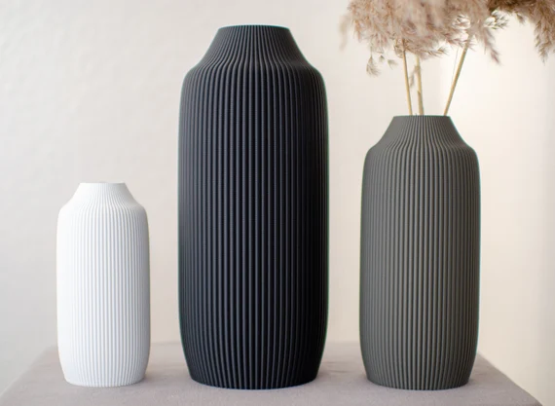
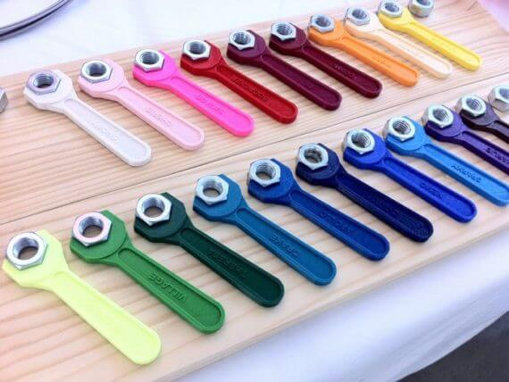
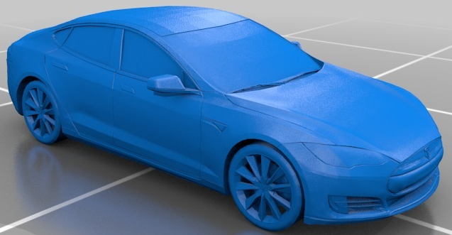
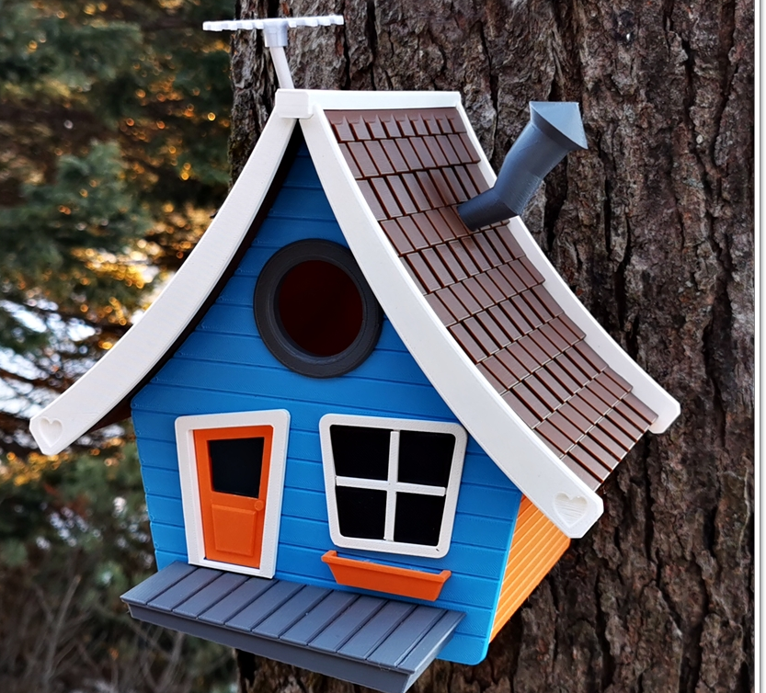
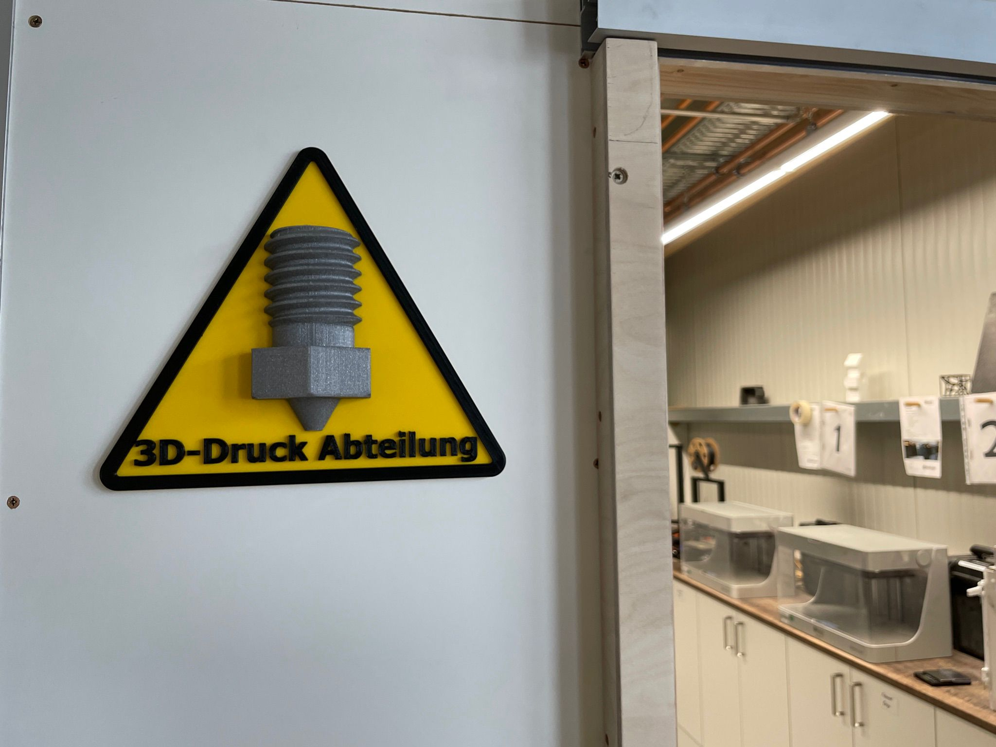
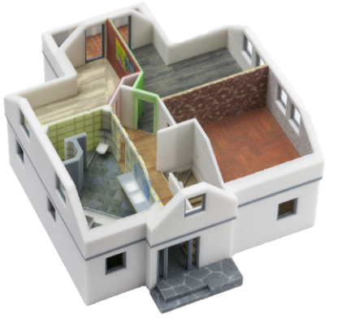
Anwendungen von Filament-Druckern
Ersatzteile / Zubehörteile
Zahnräder
Ösen / Verbinder
Werkzeuge
Haushaltsgegenstände
Behälter / Boxen, Gläser, Schüsseln
Besteck
Haken, Halter
Türgriffe
Büroutensilien
Kabelclips
Bürozubehör
Schilder
Architektur- und andere Modelle

Slide 4
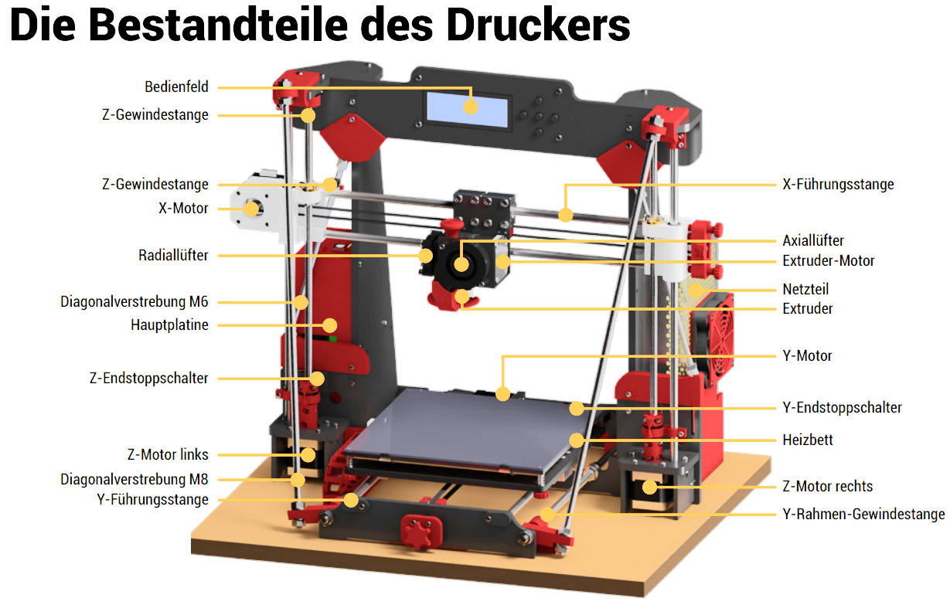
Aufbau eines 3D-Druckers
Druckkopf
Filamentzuführung mit Motor
Extruder mit Heizung
Düse (Nozzle)
Basisplatte
Auch Druckplatte oder Baseplate genannt
Wird beheizt (je nach Druckmaterial)
Meist auch in einer Achse beweglich
Servomotoren und Steuerung m. Bedienfeld

Slide 5
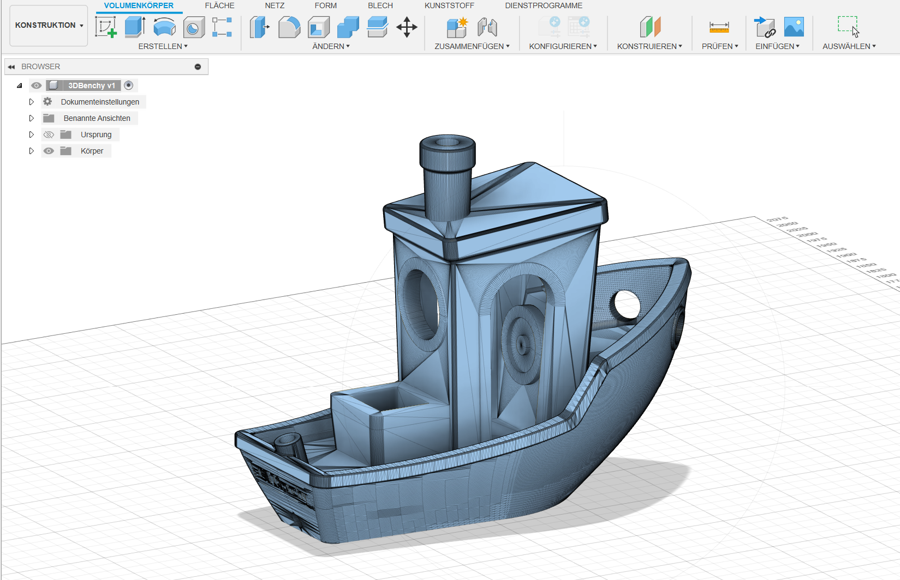
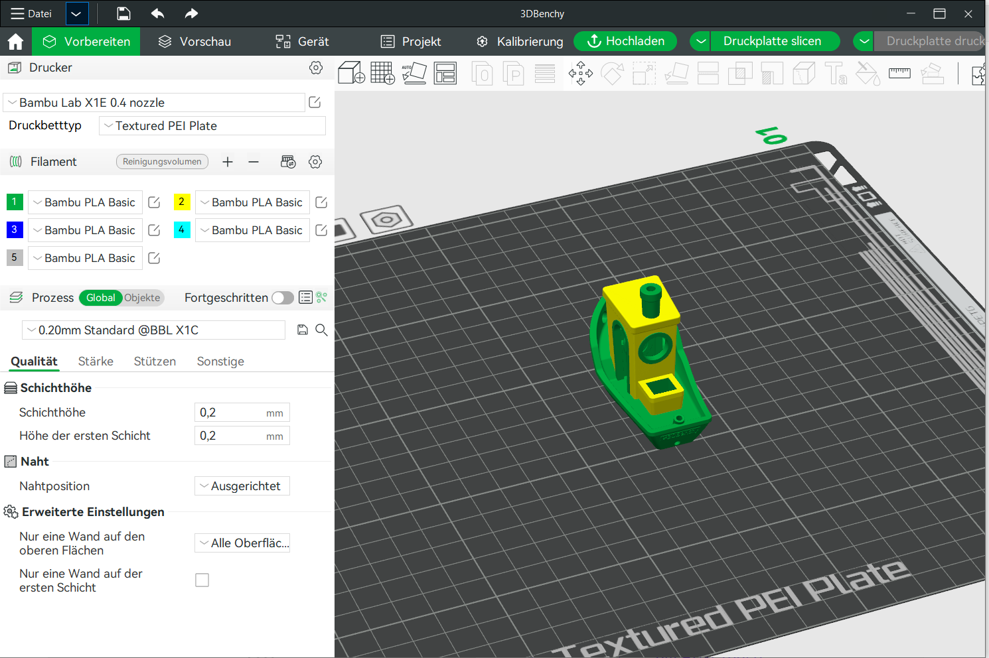
Workflow beim 3D-Druck
Erzeugen eines bearbeitbaren 3D-Modells mit einer 3D-CAD-Software
Export als vereinfachtes 3d- Transferformat (.stl oder .3mf)
Slicer importiert .stl und wandelt in eine "ge-slice-te" und parametrisierte Druckerdatei (G-Code)
Erstellung in Fusion 360, Onshape, TinkerCAD oder FreeCAD
Vektorbasiertes Dateiformat (z.B. .dwg .f3d oder .dxf)
Aus dem 3D-CAD-Programm exportiertes, in Dreiecke zerlegtes 3D-Objektformat
.stl und .3mf (moderner) sind weitverbreiterter Standard
Das "Slicer-Programm" verwandelt das 3D-Objekt in Schichten
Slicer verwendet dabei frei definierbare Parameter wie Material (Filament), Schichtdicke, Farbe, Auflösung, Platzierung
Bekannte Slicer sind Cura, Prusa Slicer oder Bambu Studio
3D-Druck der vom Slicer erzeugten Steuerdatei (G-Code-Datei)
Komplexe geometrische Strukturen möglich
Mathematische Objektfunktionen (z.B. Subtraktion) möglich
Werden auf den Standardplattformen als Downloadformat verwendet:
Drucker empfängt die vom Slicer erzeugte G-Code-Datei, kalibriert sich und druckt diese Schicht für Schicht aus
Bei "frei schwebenden" Teilen (z.B. Brücke) werden bei Bedarf Hilfsstrukturen / Stützen gedruckt, die nach dem Druck entfernt werden
Thingiverse.com
Printables.com
Makerworld.com
Slicer
3D-CAD

Slide 6
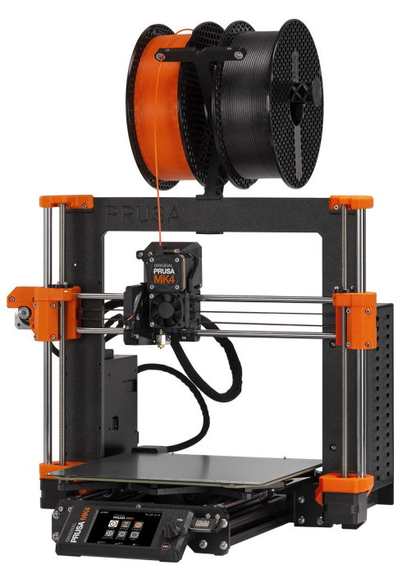
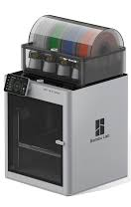
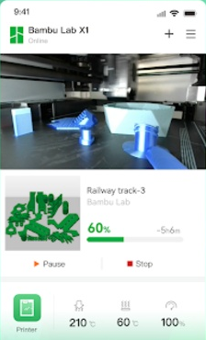
Filament Druckertypen und Ausstattung
Druckkopf-Aufhängung
CoreXY – Drucker bewegen einen Druckkopf in X- und Y-Richtung, beide Achsen sind fest mit dem Rahmen verbunden. Mechanisch aufwändiger, aber platzsparender.
Bedslinger – Drucker bewegen die Basisplatte auf einer (oder sogar zwei) horizontalen Achse (z.B. Y-Achse) hin und her. Der Druckkopf fährt dann auf der X-Achse. Nachteil ist die höhere bewegte Masse, Vorteil die einfachere Konstruktion.
Beide Druckertypen benötigen noch eine dritte Z-Achse für die Höhensteuerung zwischen Druckkopf und Druckbett.
Offen- / Geschlossen
Geschlossene Drucker (meist CoreXY) sind geschützter (äußere Einwirkungen beim Drucken und Staub bei der Lagerung) und können konstantere Temperaturen im Druckraum halten.
Möglichkeit der Schallisolierung und der Luftfilterung.
Offene Drucker sind einfacher aufgebaut und normalerweise kostengünstiger.
Single- oder Multicolor
Multicolor-Drucker können während des Drucks automatisch das Filament wechseln, die Wechselsysteme verursachen natürlich höhere Kosten. Während des Drucks entsteht auch mehr Abfall.
Online- / App-Anbindung
Online-, bzw. App-Anbindung ermöglicht Remote-Drucken und das Hochladen von Druckdateien, einige Drucker (z.B. Bambu Lab X1c) haben sogar eine eingebaute Cam, womit man den Druckvorgang kontrollieren / streamen kann.

Slide 7
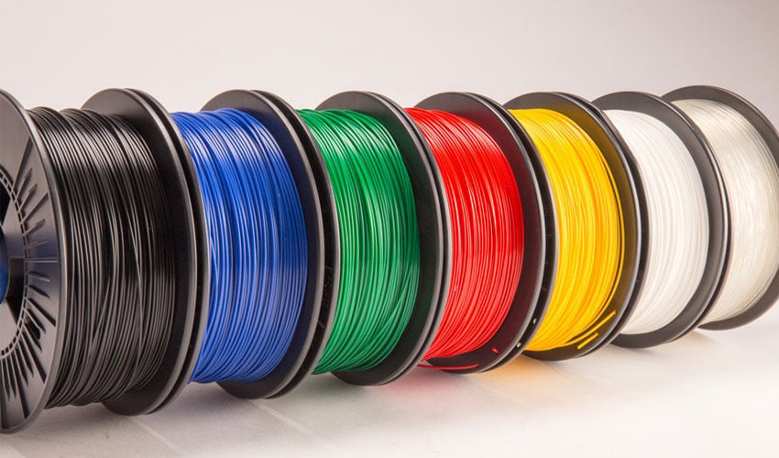
Beliebteste Materialien beim Filament-3D-Druck
PLA
Polyactric Acid (nicht aus Erdöl)
Geringe Schmelztempertur
Preiswert
Wenig Druckemissionen
Nachhaltig / biologisch abbaubar
Lebensmittelecht
Unproblematisch beim Drucken
PETG
Polyethylenterephthalat (PET), meistverwendeter Kunststoff der Welt, bekannt von PET-Flaschen
Hohe Schmelztemperatur
Widerstandfähiger als PLA
Unproblematisch beim Drucken
Filament stärker hygroskopisch als die beiden anderen Materialien
ABS
Acrylnitril-Butadien-Styrol-Copolymer (von LEGO-Steinen bekannt)
Höhere Schmelztemperatur
Unangenehme Emissionen
Widerstandfähiger als PLA
Problematischer zu Drucken, weil es sich bei Temperaturänderungen verziehen kann

Slide 8
Links zum Thema
Hersteller
https://bambulab.com/de
https://www.prusa3d.com/de/
3D Modelle zum Download
https://www.thingiverse.com/
https://cults3d.com/de
https://www.printables.com/de
https://makerworld.com/en
3D CAD
https://www.autodesk.com/de/products/fusion-360
https://www.freecad.org/
https://www.tinkercad.com/ (Webbasiert)
https://www.onshape.com/de/ (Webbasiert)

